Slide 1

Ιστορία Οικονομικών Θεωριών
Ενότητα 2: Αρχαία ελληνική και σχολαστική οικονομική σκέψη
Νίκος Θεοχαράκης
Σχολή Οικονομικών και Πολιτικών Επιστημών
Τμήμα Οικονομικών Επιστημών

Slide 2
Σκοποί ενότητας
Να περιγράψει συνοπτικά την αρχαία ελληνική οικονομική σκέψη
Να εξηγήσει σε τι διαφέρει από την σύγχρονη πολιτική οικονομία
Να δείξει πως επηρέασε τη μεταγενέστερη οικονομική σκέψη
Να περιγράψει και αναλύσει την οικονομική σκέψη των σχολαστικών θεολόγων του μεσαίωνα
Να καταδείξει την επιρροή της στην μετέπειτα πολιτική οικονομία

Slide 3
Περιεχόμενα ενότητας
Αρχαία ελληνική οικονομική σκέψη
  Πλάτων Πολιτεία
  Ξενοφών Κύρου Παιδεία, Πόροι ή Περί Προσόδων, Οικονομικός
  Αριστοτέλης Πολιτικά, Ηθικά Νικομάχεια
  Επικούρειοι, Στωικοί
Σχολαστική οικονομική σκέψη
  Αγ. Αλβέρτος Μέγας
  Αγ. Θωμάς Ακινάτης
  San Bernardino da Siena, Sant’ Antonino da Firenze
  Σχολή Σαλαμάνκας

Slide 4
Αρχαία ελληνική και σχολαστική οικονομική σκέψη
Αρχαία ελληνική οικονομική σκέψη

Slide 5
Αρχαία ελληνική οικονομική σκέψη
Ήδη πριν από την αρχαϊκή και κλασική περίοδο υπήρχαν «κείμενα» που αφορούσαν οικονομικά ζητήματα.
Στη μυκηναϊκή περίοδο [17^{ος} - 13^{ος} αι. π.Χ.] επιγραφές καταγράφουν την οικονομική δραστηριότητα
Αυτό βεβαίως δε συνιστά οικονομική σκέψη

Slide 6
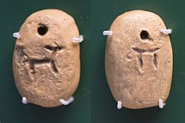
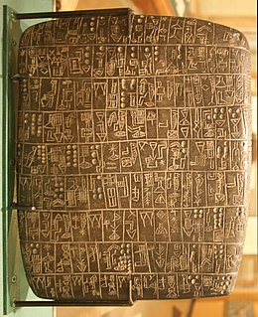
Αρχαία ελληνική οικονομική σκέψη
Pre-cuneiform tags, with drawing of goat or sheep and number (probably "10"), Al-Hasakah, 3300–3100 BCE, Uruk culture
Sumerian was the last and most ancient language to be deciphered. Sale of a number of fields, probably from Isin, c. 2600 BC.

Slide 7
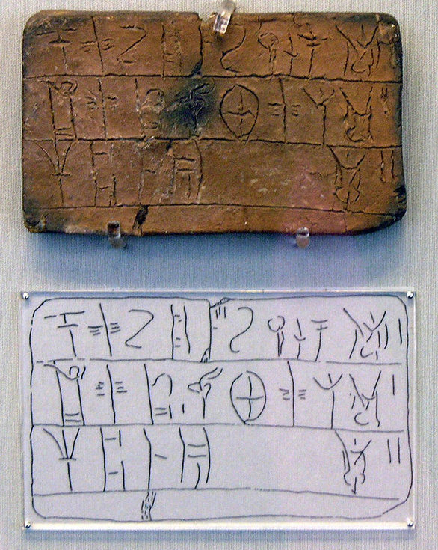
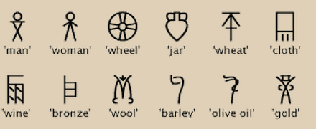
Αρχαία ελληνική οικονομική σκέψη
άνδρας/γυναίκα/τροχός/αμφορέας/σίτος/ύφασμα
κρασί/ορείχαλκος/μαλλί/κριθάρι/ελαιόλαδο/χρυσός
Λογογράμματα Γραμμικής Β που αναφέρονται σε αντικείμενα οικονομικής σημασίας
http://www.ancientscripts.com/linearb.html
Μυκήνες: Πήλινη πινακίδα γραμμικής Β. 1250 π.Χ.
Εθνικό Αρχαιολογικό Μουσείο, Αθήνα. 7671
Αναφέρεται σε ποσότητα μαλλιού που πρόκειται να βαφεί.

Slide 8
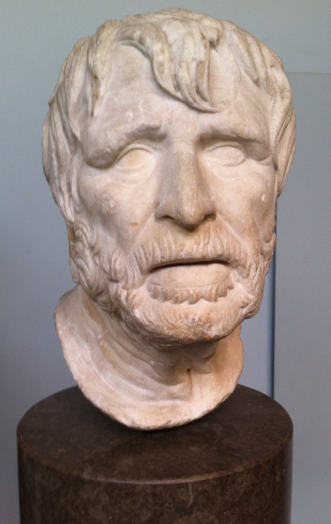

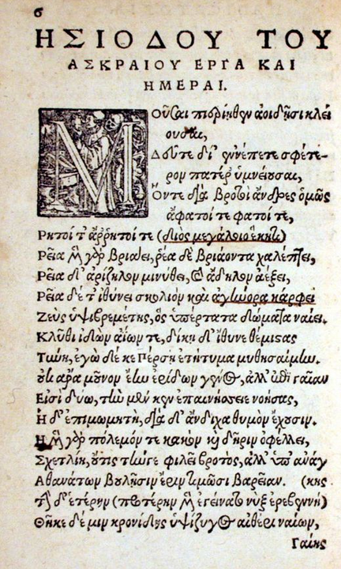
Αρχαία ελληνική οικονομική σκέψη
Ησίοδος (π. 750-650 π.Χ.)
Προτομή στο Βρετανικό Μουσείο
Έργα και Ημέραι, έκδοση Βασιλείας 1539, Michael Isingrin

Slide 9
οὐκ ἄρα μοῦνον ἔην Ἐρίδων γένος, ἀλλ᾽ ἐπὶ γαῖαν
εἰσὶ δύω: τὴν μέν κεν ἐπαινέσσειε νοήσας,
ἣ δ᾽ ἐπιμωμητή: διὰ δ᾽ ἄνδιχα θυμὸν ἔχουσιν.
ἣ μὲν γὰρ πόλεμόν τε κακὸν καὶ δῆριν ὀφέλλει,
σχετλίη: οὔτις τήν γε φιλεῖ βροτός, ἀλλ᾽ ὑπ᾽ ἀνάγκης ἀθανάτων βουλῇσιν Ἔριν τιμῶσι βαρεῖαν.
τὴν δ᾽ ἑτέρην προτέρην μὲν ἐγείνατο Νὺξ ἐρεβεννή,
θῆκε δέ μιν Κρονίδης ὑψίζυγος, αἰθέρι ναίων,
γαίης ἐν ῥίζῃσι, καὶ ἀνδράσι πολλὸν ἀμείνω:
ἥ τε καὶ ἀπάλαμόν περ ὁμῶς ἐπὶ ἔργον ἔγειρεν.
εἰς ἕτερον γάρ τίς τε ἰδὼν ἔργοιο χατίζει
πλούσιον, ὃς σπεύδει μὲν ἀρώμεναι ἠδὲ φυτεύειν
οἶκόν τ᾽ εὖ θέσθαι: ζηλοῖ δέ τε γείτονα γείτων
εἰς ἄφενος σπεύδοντ᾽: ἀγαθὴ δ᾽ Ἔρις ἥδε βροτοῖσιν.
καὶ κεραμεὺς κεραμεῖ κοτέει καὶ τέκτονι τέκτων,
καὶ πτωχὸς πτωχῷ φθονέει καὶ ἀοιδὸς ἀοιδῷ.
Έτσι δεν είναι μόνο ένα είδος από Έριδες στη γη, αλλά δύο. Την πρώτη θα την επαινέσεις αν την καταλάβεις. Η άλλη είναι αξιοκατάκριτη. Και είναι εντελώς διαφορετικές στη φύση τους. Η μεν είναι σκληρή και φέρνει τον κακό πόλεμο και την αμάχη. Αυτήν κανείς θνητός δεν αγαπά αλλά την τιμούν επειδή το θέλουν οι θεοί. Την άλλη πρώτη τη γέννησε η σκοτεινή Νύχτα, και ο γιός του Κρόνου που κάθεται ψηλά και κατοικεί στον αιθέρα την έβαλε στις ρίζες της γης. Αυτή είναι πολύ καλύτερη στους ανθρώπους. Παρακινεί ακόμα και τον οκνό να δουλέψει. Γιατί αν κάποιος δει το γείτονά του να είναι πλούσιος επειδή οργώνει και φυτεύει και βάζει το σπίτι του σε τάξη: ζηλεύει ο ένας γείτονας τον άλλον και τρέχουν και οι δυο να πλουτίσουν. Η Έριδα αυτή είναι αγαθή στους θνητούς. Και ο αγγειοπλάστης θυμώνει με τον αγγειοπλάστη και ο οικοδόμος με τον οικοδόμο και ο ζητιάνος ζηλεύει τον ζητιάνο και ο αοιδός τον αοιδό.
Ησίοδος: Έργα και Ημέραι, στίχοι 11-26

Slide 10
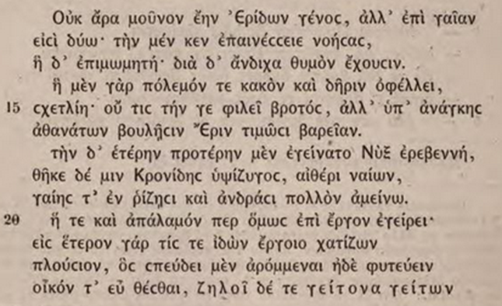
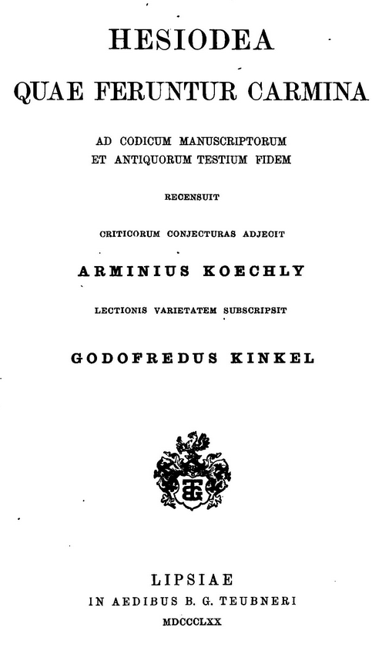
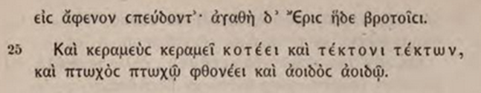
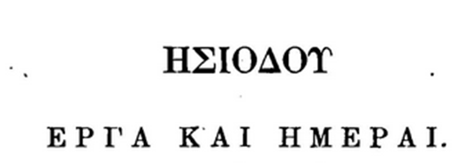

Slide 11
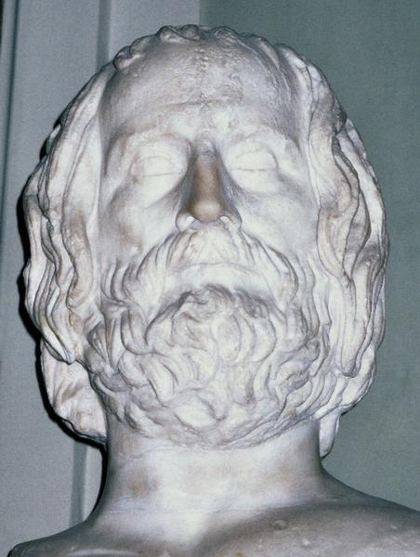
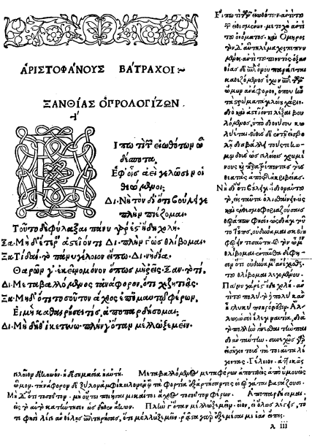
Αρχαία ελληνική οικονομική σκέψη
Αριστοφάνης (π. 446 – 386 π.Χ.)
Προτομή Musei Capitolini, Ρώμη
Αριστοφάνους Κωμωδίαι Εννέα, Βενετία 1498, Άλδος Μανούτιος, έκδοση Μάρκου Μουσούρου.

Slide 12
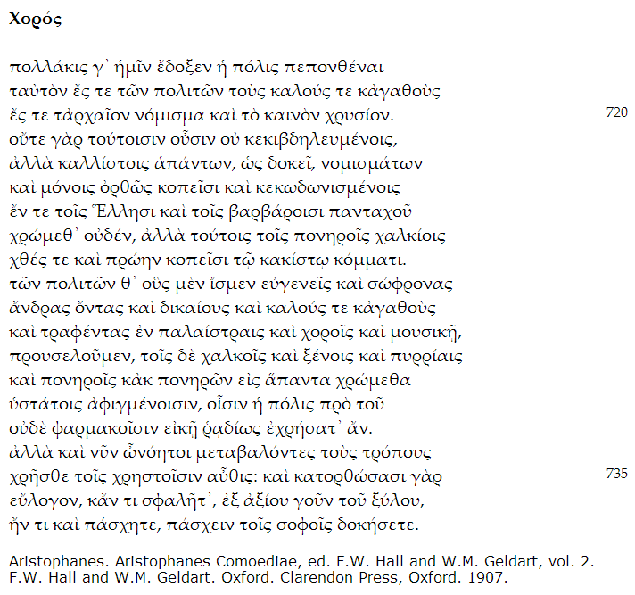
Χορός
Πολλές φορές μας φαίνεται ότι έχει πάθει η πόλη με τους πολίτες τους καλούς ότι παθαίνει κανείς με το παλαιό και το νέο χρυσό νόμισμα. Γιατί αυτοί που δεν είναι κίβδηλοι αλλά οι πιο καλοί από όλους και από τα νομίσματα τα μόνα που κόπηκαν σωστά και είναι δοκιμασμένα στους Έλληνες και στους βαρβάρους δεν τους χρησιμοποιούμε καθόλου. Αλλά χρησιμοποιούμε τα κακά χάλκινα που κόπηκαν μόλις χθες ή λίγο πριν με το χειρότερο τρόπο. Έτσι, το ίδιο καταντά με τους πολίτες: αυτούς που ξέρουμε ότι είναι ευγενείς και σώφρονες και δίκαιοι και καλοί κ’ αγαθοί που μεγάλωσαν στην παλαίστρα και στους χορούς και στη μουσική τους κακομεταχειριζόμαστε, και τους χάλκινους και τους ξένους και τους κοκκινομάλληδες, που κακοί και από κακή καταγωγή, μόλις έλθουν σε αυτή τη γη τους τα προσφέρουμε όλα, ενώ πριν ούτε για φόλα δε θα άξιζαν. Μα τώρα, ανόητοι, αλλάξετε τους τρόπους σας και πάλι πάρετε τους τίμιους ανθρώπους. Αν θα το κάνατε αυτό, θα ήταν άξιο επαίνου. Μα και αν σφάλετε τουλάχιστον θα σας κρεμάσουν από άξιο δέντρο. Έτσι τουλάχιστον θα νομίσουν οι γνωστικοί, αν κάτι σας συμβεί.
Βάτραχοι, στίχοι 718-737
Πρόκειται για το νόμο του Gresham.

Slide 13
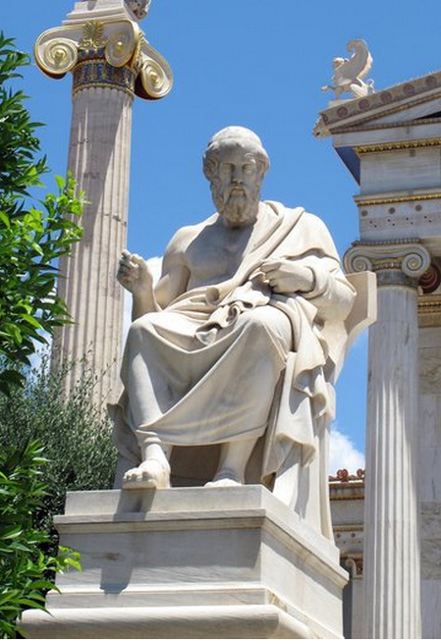

Αρχαία ελληνική οικονομική σκέψη
Πλάτων (427 π.Χ.–347 π.Χ.)
Έργο Λεωνίδα Δρόση
Ακαδημία Αθηνών
Η έκδοση των απάντων του Πλάτωνος από τον Ερρίκο Στέφανο, Γενεύη 1578.

Slide 14
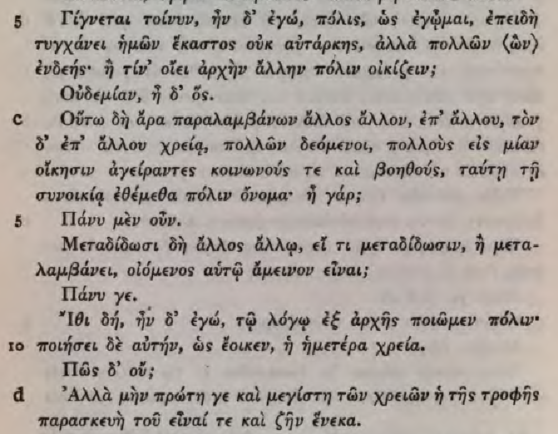
Η ανάγκη δημιουργεί την πόλη
Η μεγαλύτερη ανάγκη είναι η τροφή

Slide 15
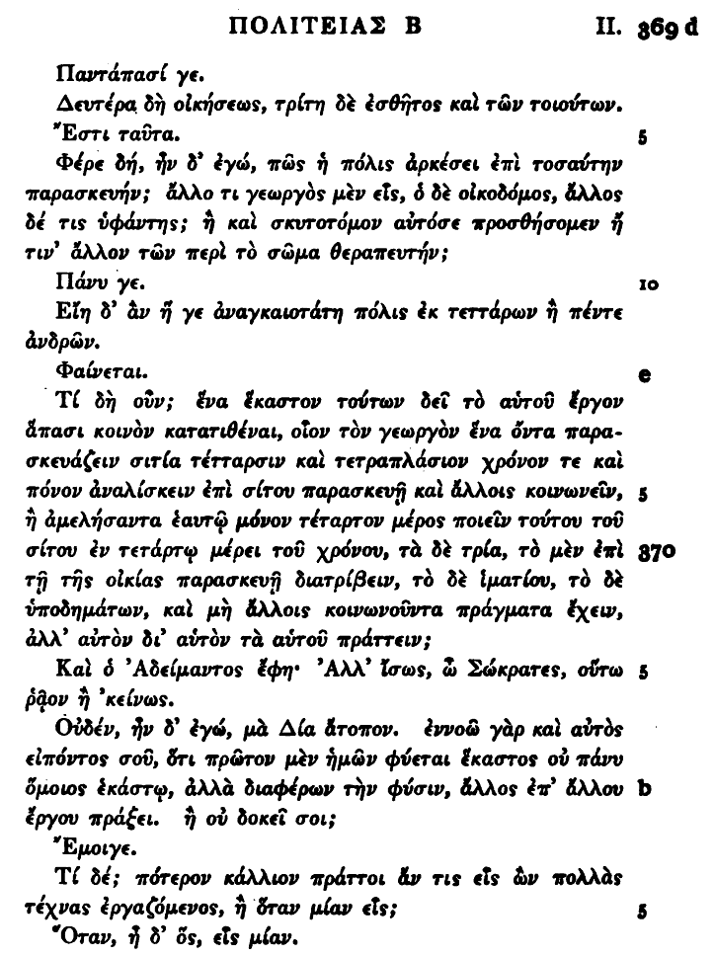
Ύστερα η κατοικία και η ένδυση και η υπόδηση
Άρα χρειαζόμαστε τουλάχιστον 4-5 άνδρες για την πόλη
Είναι καλύτερο να ασχολείται κανείς με ένα μόνο αντικείμενο και ο καθένας μας ταιριάζει για ένα πράγμα
Καλύτερα να έχει ο κάθε εργαζόμενος μόνο μια τέχνη

Slide 16
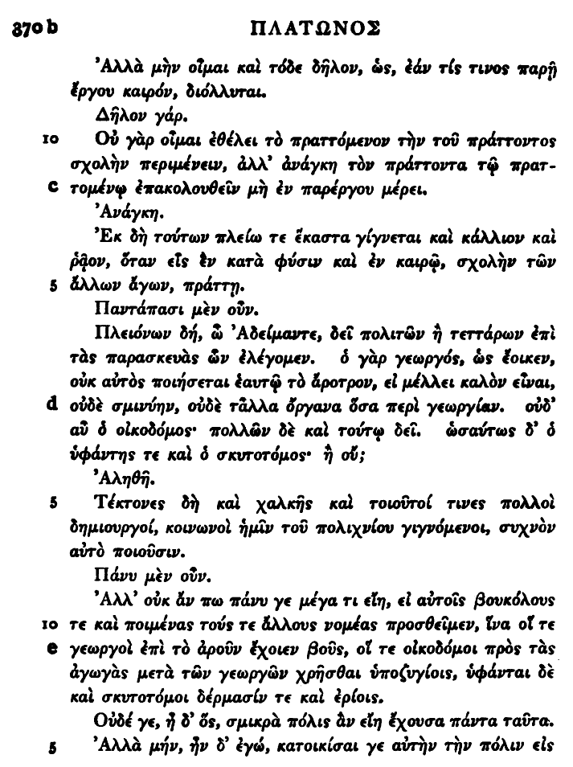
Καλό είναι να μην αφήνουμε άσκοπο χρόνο μεταξύ των έργων
Όσοι εργάζονται δεν πρέπει να κατασκευάζουν τα εργαλεία τους
Άρα χρειαζόμαστε και αυτούς που θα φτιάχνουν τα εργαλεία
Και τους βοσκούς που θα παρέχουν ζώα στους γεωργούς και υποζύγια στους τεχνίτες και δέρματα και μαλλιά στους τσαγκάρηδες και στους υφαντές

Slide 17
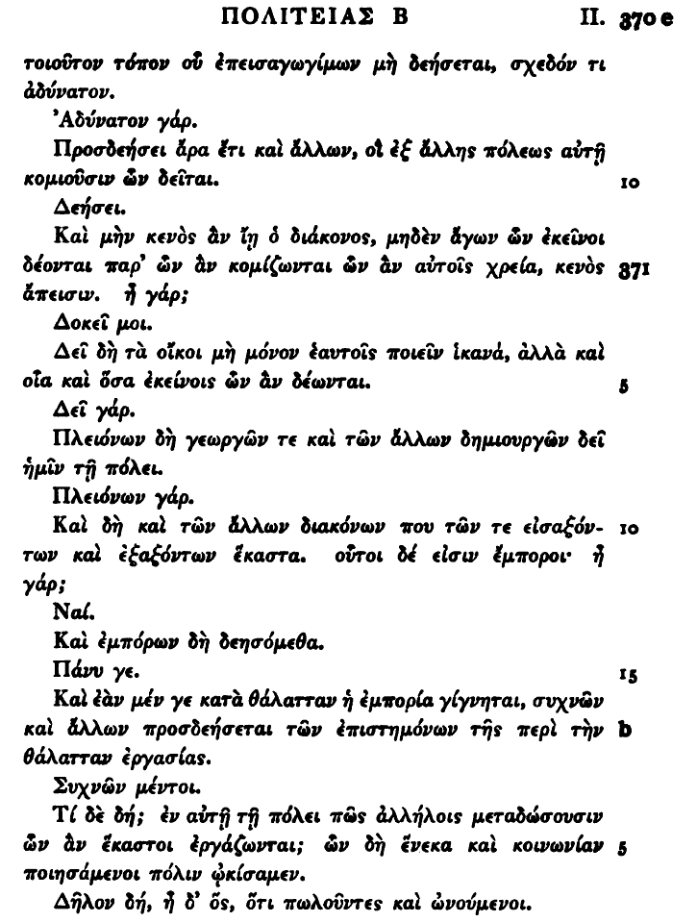
Επειδή καμία πόλη δεν είναι αυτάρκης χρειαζόμαστε να εισάγουμε από άλλες πόλεις
Άρα χρειαζόμαστε και εμπόρους
Και επειδή το εμπόριο γίνεται από τη θάλασσα χρειαζόμαστε ναυτικούς και ναυπηγούς
Ο καταμερισμός της εργασίας απαιτεί ανταλλαγή: αγοραστές και πωλητές

Slide 18
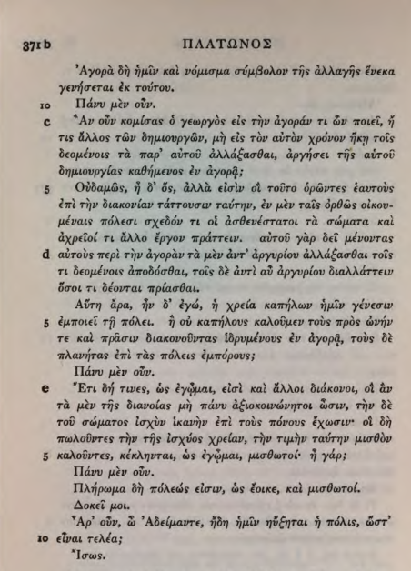
Άρα χρειαζόμαστε αγορά και νόμισμα
Χρειαζόμαστε λιανέμπορους που θα αγοράζουν με χρήμα από τους πωλητές και θα πωλούν στους αγοραστές
Χρειαζόμαστε και μισθωτούς που είναι μεν διανοητικά κατώτεροι αλλά αντέχουν στην ταλαιπωρία και είναι δυνατοί

Slide 19
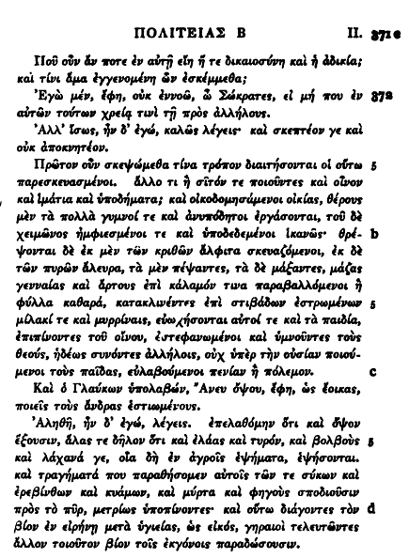
Δεν αρκεί όμως η βασική τροφή. Χρειαζόμαστε και άλλες νοστιμιές, αλάτι, ελιές, τυρί, όσπρια κλπ.

Slide 20
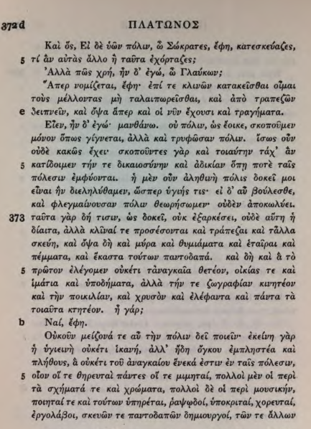
Χρειαζόμαστε και είδη πολυτελείας και τις τέχνες και κοσμήματα και μουσική και θέατρο και χορό, κλπ.

Slide 21
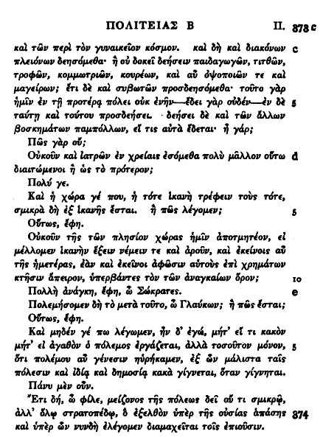
Αν γίνουμε όμως τόσοι πολλοί δε θα μας φθάνει η γη. Το ίδιο και στις γειτονικές μας πόλεις. Άρα θα πρέπει να πολεμήσουμε

Slide 22
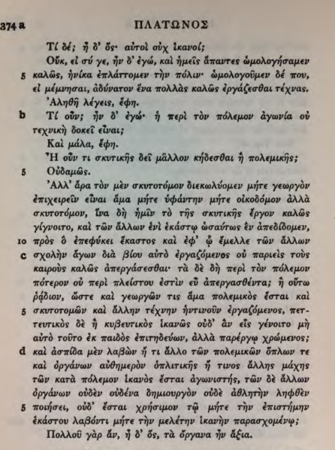
Δεν μπορούμε όμως να πολεμήσουμε μόνοι μας διότι χρειαζόμαστε άτομα ειδικευμένα στον πόλεμο.

Slide 23
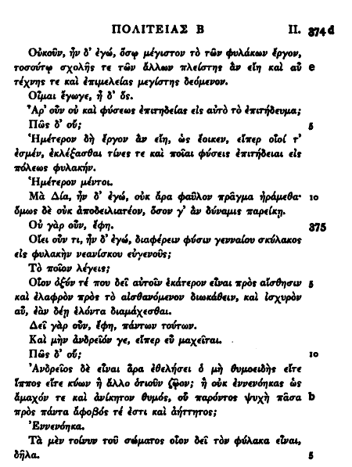
Οι φύλακες της πόλης όμως πρέπει να έχουν ξεχωριστές ικανότητες

Slide 24
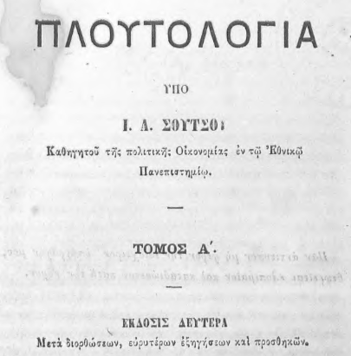
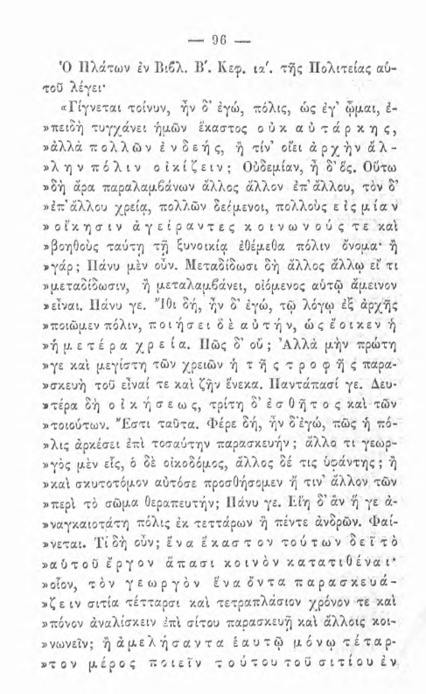
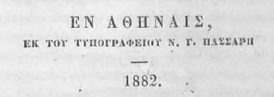
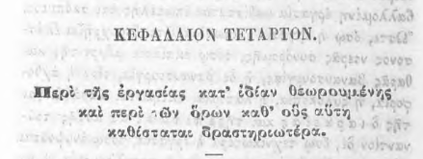

Slide 25
Ξενοφών (430 – 344 π.Χ.)
Κύρου παιδεία
Οικονομικός
Πόροι ή περί προσόδων

Slide 26
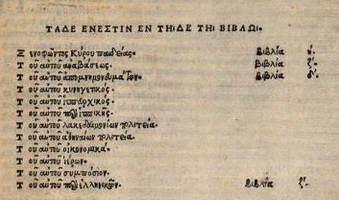
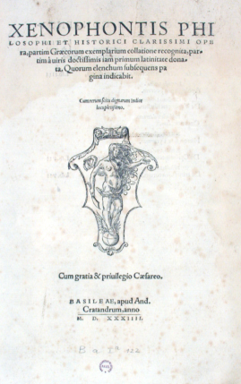
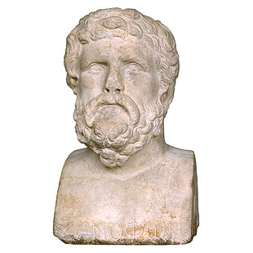
Αρχαία ελληνική οικονομική σκέψη
Η πρώτη έκδοση των απάντων
του Ξενοφώντος από τον
Boninus, Giunta Φλωρεντία 1516.
Λατινική έκδοση απάντων Andreas Cratander, Βασιλεία, 1534
Ξενοφών (430 – 344 π.Χ.)
Bibliotheca Alexandrina Museum, Αίγυπτος

Slide 27
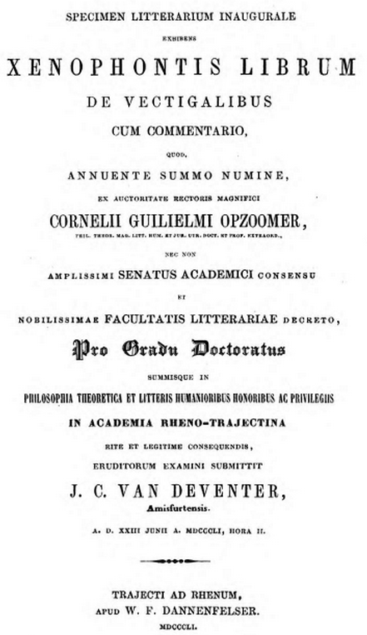
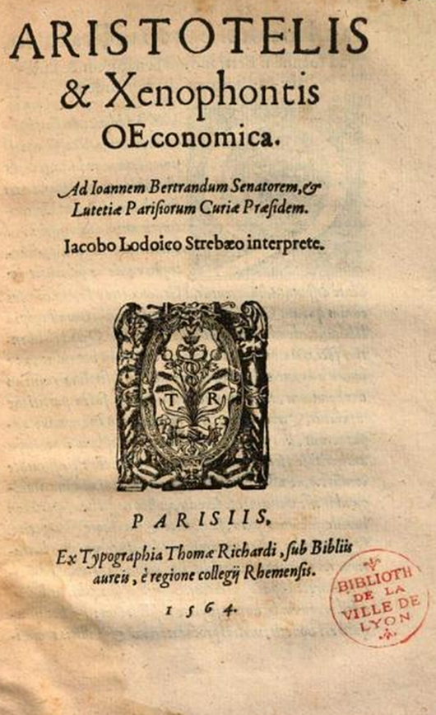
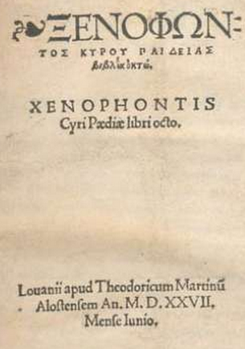

Αρχαία ελληνική οικονομική σκέψη
Κοινή έκδοση των οικονομικών βιβλίων του Αριστοτέλους και του Ξενοφώντος στα λατινικά, Παρίσι, 1564
Ξενοφώντος, Κύρου Παιδεία, Aalst, Βέλγιο, 1527
Σχολιασμένη έκδοση, διδακτορική διατριβή, Ουτρέχτη, 1851

Slide 28
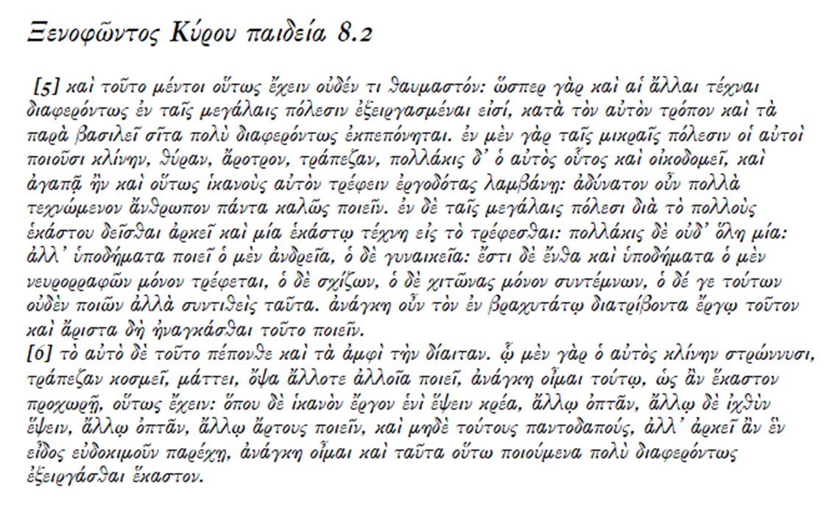
Ο καταμερισμός της εργασίας καθορίζεται από το μέγεθος της αγοράς

Slide 29
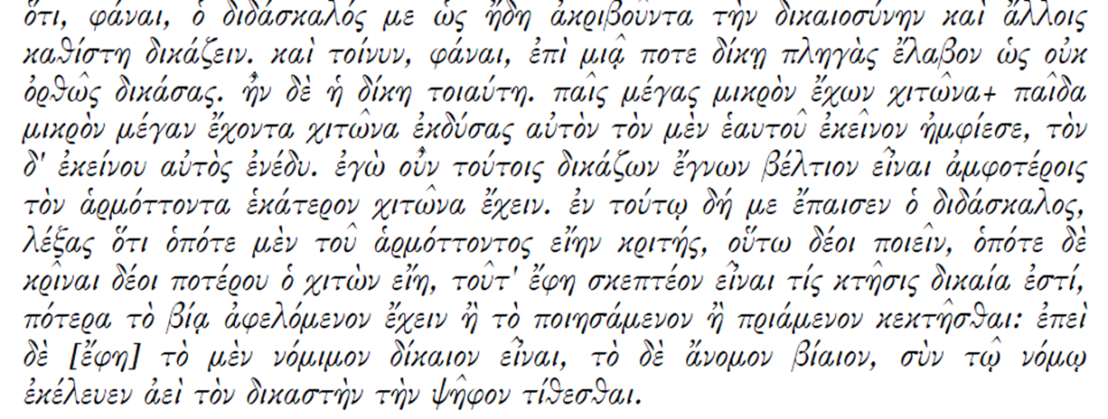
Κύρου παιδεία, 1.3.16-17. Δεν αποτελεί εφαρμογή του κριτηρίου Pareto η έλλειψη δικαιοσύνης

Slide 30
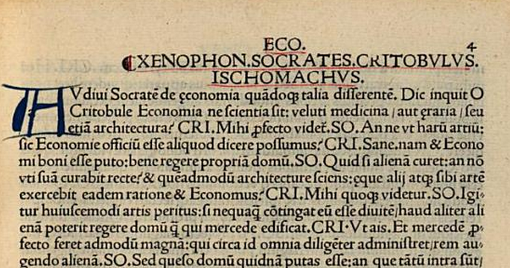
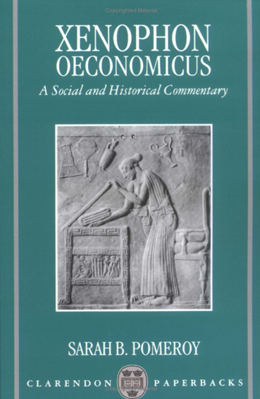
Ξενοφών (430 – 344 π.Χ.)
Οικονομικός
Λατινική μετάφραση, Παρίσι 1506
S. B. Pomeroy, Xenophon, Oeconomicus. A Social and Historical Commentary, Oxford Clarendon Press, 1994.

Slide 31
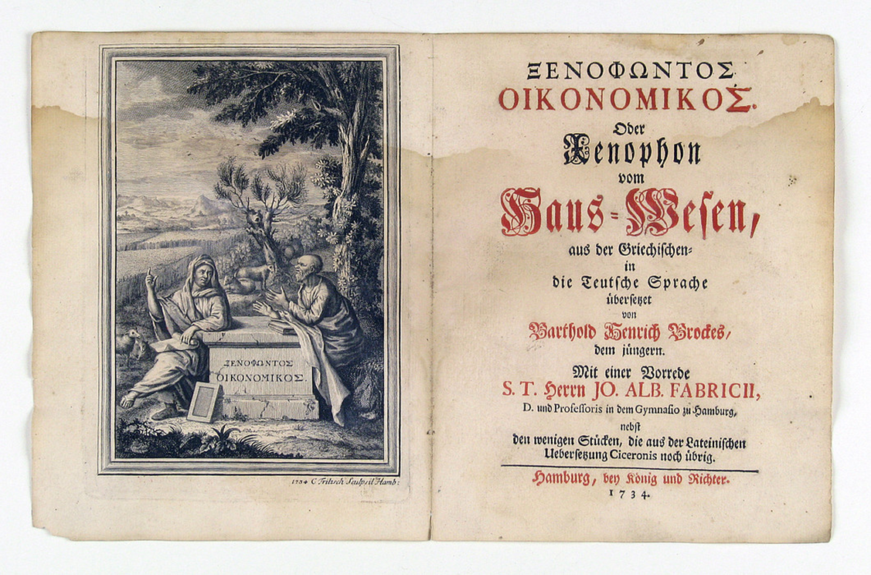
Ξενοφών (430 – 344 π.Χ.)
Γερμανική έκδοση, Αμβούργο, 1734

Slide 32
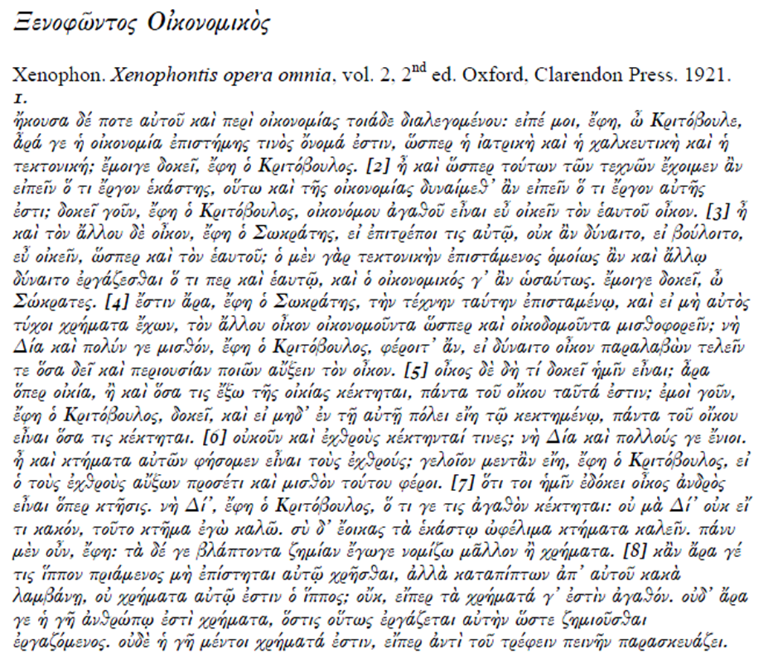
Το αντικείμενο της οικονομικής τέχνης
Ο οικονόμος μπορεί να εργάζεται και για άλλους
Ο οικονόμος αυξάνει την περιουσία (κτήματα)
Κτήματα μόνο τα ωφέλιμα

Slide 33
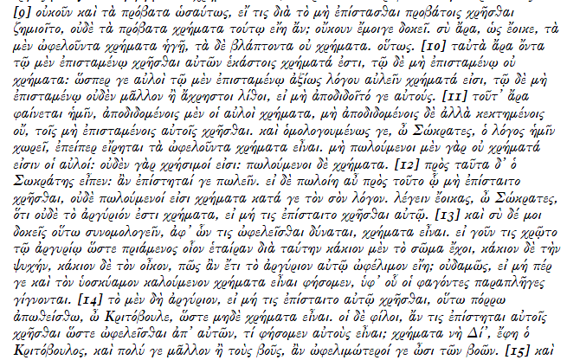
Μόνο ότι ξέρω να χρησιμοποιώ είναι αγαθά
Ακόμα και τα χρήματα αν δεν ξέρω να τα χρησιμοποιώ δεν είναι αγαθά.

Slide 34
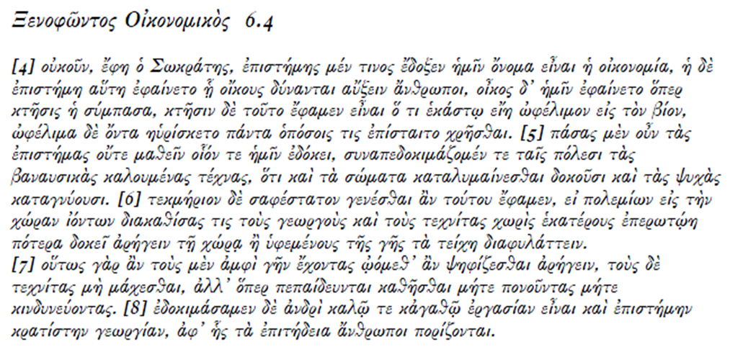
Περίληψη της συζήτησης
Μόνον η γεωργία δημιουργεί τον καλό πολίτη που θα υπερασπίσει τη χώρα του

Slide 35
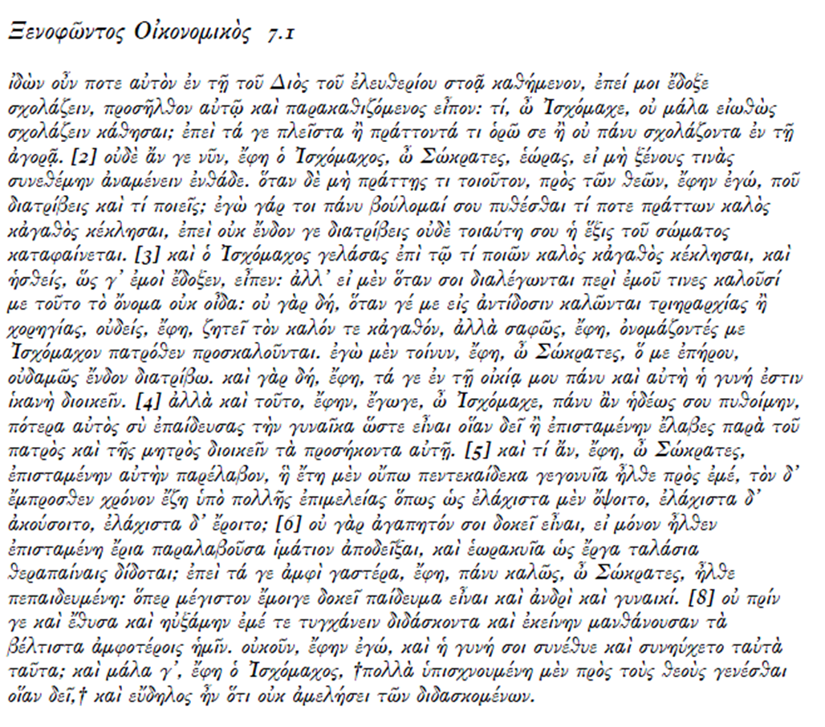
Ο καλός κ’ αγαθός Ισχόμαχος εκπαιδεύει την 15χρονη σύζυγό του να είναι οικονόμος

Slide 36
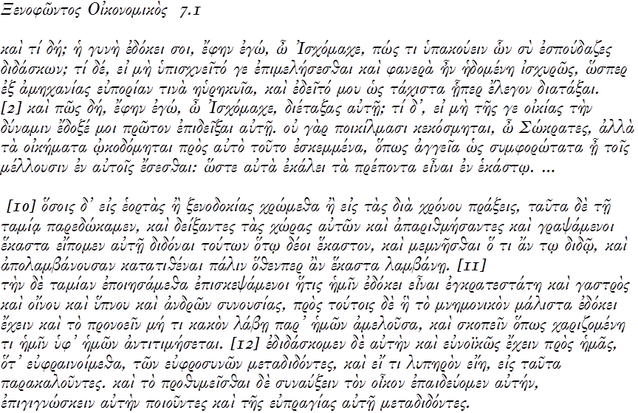
Ο Ισχόμαχος εκπαιδεύει τη σύζυγο
Και αναθέτουν σε μια πιστή οικονόμο μέρος της δουλειάς

Slide 37
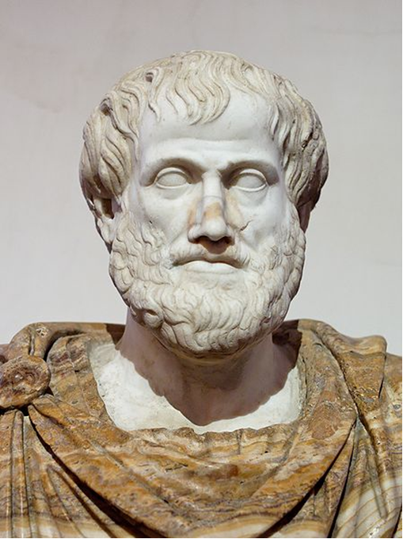
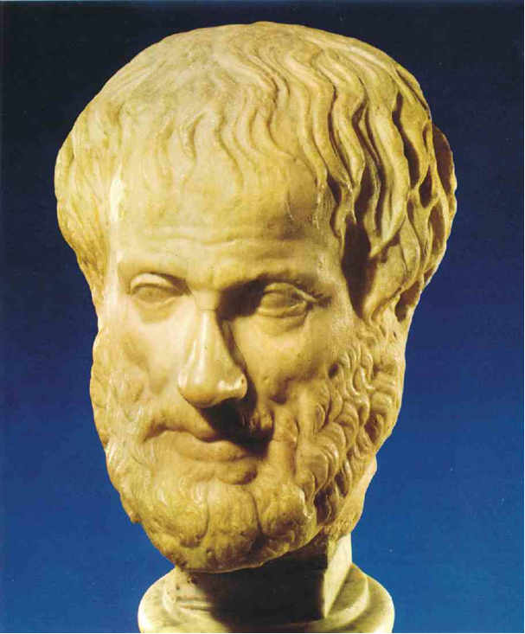
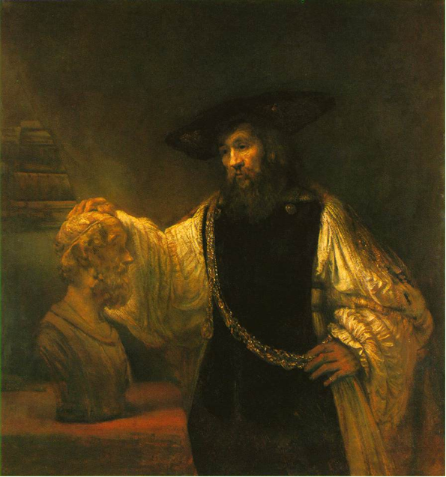
Αριστοτέλης (384 – 322 π.Χ.)

Slide 38
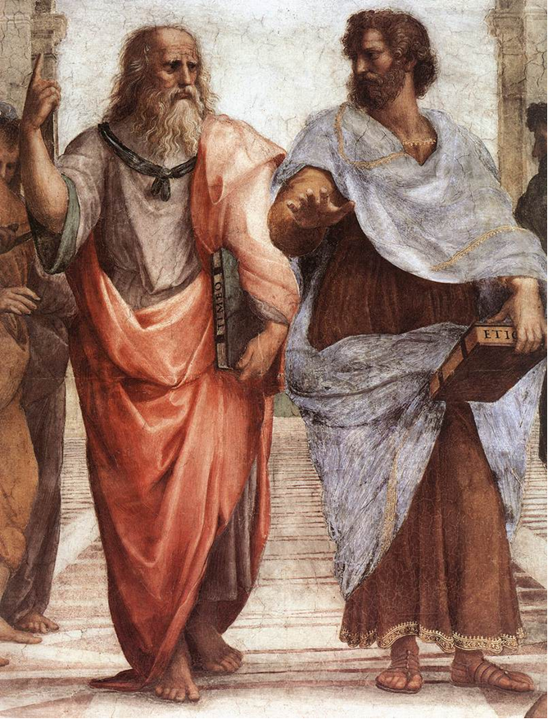

Slide 39
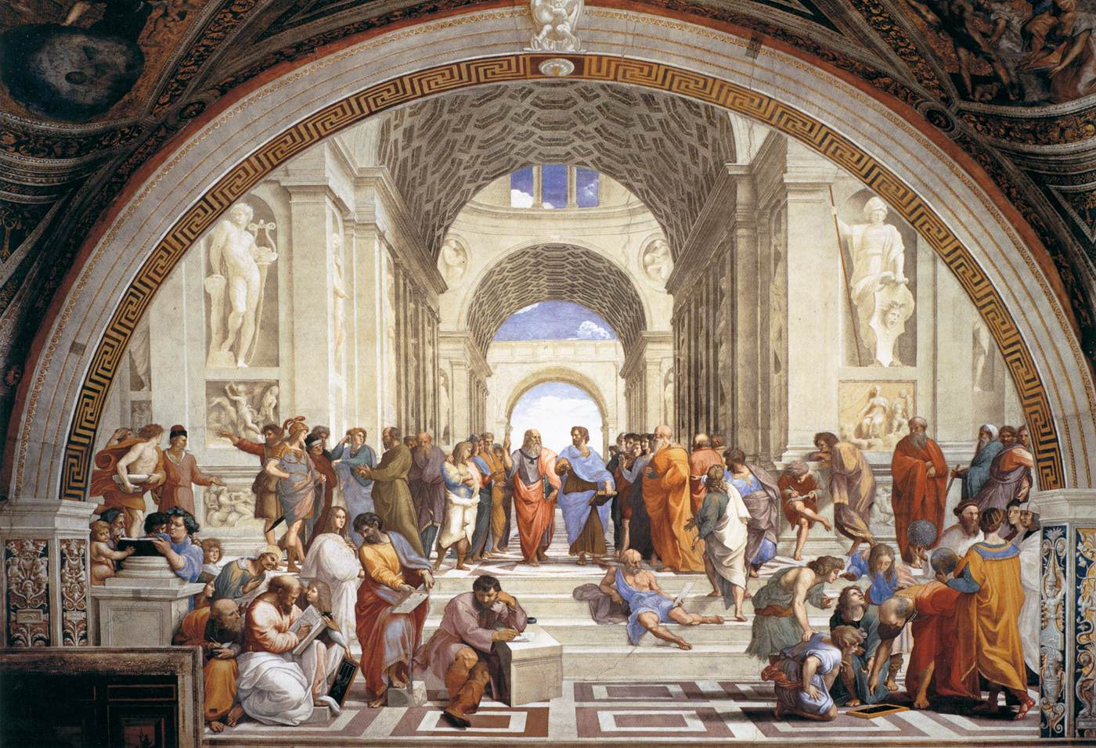
Raffaello Sanzio, Η Σχολή των Αθηνών, 1509
Stanza della Segnatura, Palazzi Pontifici, Βατικανό

Slide 40
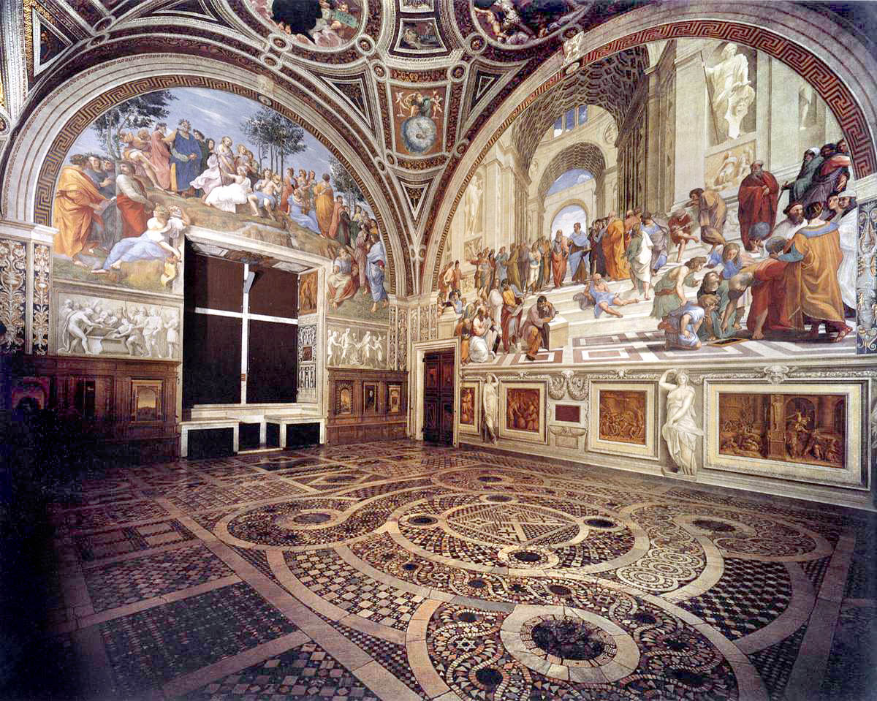
Stanza della Segnatura

Slide 41



Αριστοτέλης (384-322 π.Χ.)
Ηθικά Νικομάχεια
Πολιτικά
Οικονομικά (ψευδο-Αριστοτέλειο)
Η κανονική έκδοση των απάντων από τον I. Bekker, Βερολίνο, Reimer 1831
Έκδοση των απάντων του Αριστοτέλους από τον Έρασμο, Βασιλεία 1550

Slide 42


Slide 43


Slide 44

Με * όσα η νεότερη έρευνα δεν αποδίδει στον Αριστοτέλη

Slide 45



Slide 46

Αριστοτέλης (384-322 π.Χ.)
Οικονομικά [1345b]

Slide 47


Slide 48

πόλις
Αναγωγή στην ελάχιστη μονάδα ανάλυσης
Άρρεν - θήλυ
Δεσπότης - δούλος

Slide 49


Slide 50

3 ελάχιστα ζεύγη στην οικία:
Δεσπότης- Δούλος,
Άνδρας – γυναίκα
Πατέρας – παιδιά
3 είδη οικονομικής
Εργαλεία με και χωρίς ψυχή:
Ο δούλος έμψυχο όργανο
Ιδεολογική δικαιολόγηση της δουλείας

Slide 51

Η δουλεία είναι φυσική
Ο άνδρας είναι από τη φύση του ανώτερος από τη γυναίκα και προορισμένος να άρχει

Slide 52

Η χρήση των δούλων είναι μια επιστήμη χωρίς ιδιαίτερη αξιοπρέπεια.
Το αρχαίο human resources management
Οικονομικοί βίοι χωρίς ανταλλαγή: νομαδικός, ληστρικός, αλιευτικός, θηρευτικός, γεωργικός

Slide 53

Η κτητική είναι φυσικό μέρος της οικονομικής όταν υπάρχει πέρας στη συσσώρευση πλούτου
Χρηματιστική: είδος κτητικής όπου ο πλούτος δεν έχει όριο
Διπλή χρήση των κτημάτων (αγαθών)
Αξία χρήσης και ανταλλακτική αξία;
Η ανταλλαγή είναι φυσική όταν γίνεται για να επιτευχθεί η αυτάρκεια
Ρόλος του χρήματος στη διευκόλυνση των ανταλλαγών

Slide 54

Το νόμισμα επιτρέπει την ύπαρξη μια χρηματιστικής όπου δεν υπάρχει πέρας.
Χ-Ε-Χ’

Slide 55

Ο τοκισμός μισητός
Τόκος < τίκτω
Παρά φύση διότι το νόμισμα δεν δημιουργήθηκε για να γεννά αλλά για να διευκολύνει τις ανταλλαγές

Slide 56

Τρία είδη μεταβλητικής: εμπορία, τοκισμός και μισθαρνία
3 είδη εμπορίας: δια θαλάσσης, δια ξηράς και στο κατάστημα.
Όσο μεγαλύτερος ο κίνδυνος τόσο μεγαλύτερο το κέρδος
Το μονοπώλιο δημιουργεί κέρδος. Π.χ., Θαλής ο Μιλήσιος. Δημοσιονομική χρήση του μονοπωλίου

Slide 57

Η κοινοκτημοσύνη και η κοινογαμία [Πλάτων] δεν είναι πρακτικές
Ο καταμερισμός της εργασίας μέσω της ισοδύναμης ανταλλαγής συνέχει τις πόλεις

Slide 58


Η ατομική ιδιοκτησία οδηγεί σε καλύτερη χρήση των αγαθών

Slide 59

Guilielmo Du Val, Aristotelis Opera Omnia quae extant, graece & latine, veterum ac
recentiorum interpretum, Lutetiae Parisiorum (Paris), Typis Regiis, apud Societatem Graecarum Editionum, 1629.
Αντίτυπο αυτής της έκδοσης στη βιβλιοθήκη του Adam Smith

Slide 60

Διανεμητικόν δίκαιον
Διορθωτικόν δίκαιον
Πολιτικά κριτήρια διανεμητικής δικαιοσύνης
α/β=γ/δ
Γεωμετρική αναλογία

Slide 61

Το διορθωτικό δίκαιο αφορά τις συναλλαγές (ακούσιες ή ακούσιες) μεταξύ των πολιτών
Το διορθωτικό δίκαιο δεν αφορά τη θέση του πολίτη. Σε αυτό εφαρμόζεται η αριθμητική αναλογία.

Slide 62


Αν υπάρχει υπεροχή, ο δικαστής αφαιρεί το ήμισυ της υπεροχής και το προσθέτει στο μέρος που έχει έλλειψη ώστε να επιτευχθεί η ισότητα

Slide 63

αντιπεπονθός: ειδικός τύπος δικαίου. Ούτε νεμητικόν ούτε διορθωτικόν
Έχει εφαρμογή στην περίπτωση της ανταλλαγής. Η συνοχή της πόλης βασίζεται στην αντίδοση.

Slide 64

νόμισμα
χρεία
Νόμισμα υπάλλαγμα της χρείας
Νόμισμα κατά συνθήκη

Slide 65
κατά διάμετρον σύζευξις

Slide 66


Αδύνατο να βρούμε μέτρο της αξίας
Κοινωνία
Αλλαγή
Ισότης
Συμμετρία
Οικία = 5 μναι
Κλίνη = 1 μνα
Οικία = 5 κλίναι
α=β/2=5γ

Slide 67


1818-1883

Slide 68


Slide 69


Slide 70


Slide 71



Slide 72

Αρχαία ελληνική οικονομική σκέψη
Επίκουρος (341-270 π.Χ.)
Στωικοί
    Ζήνων ο Κιτιεύς (334-262 π.Χ.)
    Χρύσιππος (279-206 π.Χ.)
    Κικέρων (106-43 π.Χ.)
    Σενέκας (4 π.Χ.-65 μ.Χ)
    Επίκτητος (55-135 μ.Χ)
    Μάρκος Αυρήλιος (121-180 μ.Χ)
Ρωμαϊκή Προτομή του Επίκουρου

Slide 73
Το μεγάλο χάσμα
Joseph A. Schumpeter “The Great Gap”
Ισλαμική οικονομική σκέψη
Οικονομική σκέψη στο Βυζάντιο
M. Yassine Essid, “Islamic Economic Thought”, στο S. Todd Lowry (επιμ.), Pre-Classical Economic Thought: From the Greeks to the Scottish Enlightenment, [Series: Recent Economic Thought, Vol. 10], Springer 1987.
Angeliki E. Laiou, “Economic Thought and Ideology”, στο: της ιδίας (επιμ.), The Economic History of Byzantium: From the Seventh through the Fifteenth Century, Dumbarton Oaks, 2007 [online: http://www.doaks.org/resources/publications/doaks-online-publications/economic-history-of-byzantium] [Ελληνική έκδοση: ΜΙΕΤ]

Slide 74
Αρχαία ελληνική και σχολαστική οικονομική σκέψη
Σχολαστική οικονομική σκέψη

Slide 75
Σχολαστική οικονομική σκέψη
13^{ος} – 16^{ος} αιώνας
Καθολικοί θεολόγοι
Σκέψη βασισμένη στη
  Βίβλο
  Πατερική σκέψη
  Ρωμαϊκό δίκαιο
  Αριστοτέλη

Slide 76

Laurentius de Voltolina: Liber ethicorum des Henricus de Allemania. Ο Henricus de Allemania (1245-1340) και οι φοιτητές του. Σχολή Μπολόνιας. Ζωγραφική σε περγαμηνή, 2^{ο} μισό 14^{ου} αι.

Slide 77

Albertus Magnus (1193/1206 –1280)
differentia secundum labores et expensae
opus diximus esse usum vel utilitatem vel indigentiam
Αξία σύμφωνα με εργασία και κόστος
Αξία σύμφωνα με χρησιμότητα και χρεία

Slide 78

Θωμάς Ακινάτης (1225-1274)
Ο Θρίαμβος του Αγίου Θωμά Ακινάτη: Δεξιά του ο Αριστοτέλης, Αριστερά ο Πλάτωνας.
Στα πόδια του ο μέγας Άραβας φιλόσοφος Αβερρόης

Slide 79

Benozzo Gozzoli, Ο Θρίαμβος του Αγίου Θωμά Ακινάτη (1470-5)
Benozzo di Lese di Sandro, dit GOZZOLI
Florence, vers 1420/1422 - Pistoia, 1497
Le Triomphe de saint Thomas d'Aquin
Vers 1470 - 1475
H. : 2,30 m. ; L. : 1,02 m.
http://cartelen.louvre.fr/cartelen/visite?srv=car_not_frame&idNotice=1203

Slide 80
Θωμάς Ακινάτης (1225-1274)
Summa theologica
Sententiae libri Ethicorum

Slide 81


Slide 82


Slide 83


Slide 84


Slide 85


Slide 86


Slide 87




Slide 88


Slide 89
Σχολαστική οικονομική σκέψη
Δίκαιη τιμή: iustum praetium
Κοινωνική Ιεραρχία ή ανταγωνιστική τιμή;
Labor & Expensae
Bonitas intrinseca
Virtuositas
Raritas
Utilitas
Complacibilitas
Τοκογλυφία (τοκισμός): Usura
Αποδεκτοί λόγοι τοκισμού
Damnum emergens
Lucrum cessans
Stipendium laboris
Periculum sortis
Ratio incertitudinis
Inter-esse

Slide 90

Σχολαστική οικονομική σκέψη

Slide 91


Σχολαστική οικονομική σκέψη
Petrus Olivi (1248-1298)
Άγιος Βερναρδίνος της Σιένας (San Bernardino da Siena) (1380-1444)
Άγιος Αντωνίνος, αρχιεπίσκοπος Φλωρεντίας (1389-1459)
San Bernardino da Siena
Sant'Antonino da Firenze

Slide 92


Σχολαστική οικονομική σκέψη
Σχολή της Salamanca
Martín de Azpilcueta (1493–1586)
Doctor Navarrus
Luis de Molina (1535–1600)

Slide 93
Σχολαστική οικονομική σκέψη
Σχολή της Salamanca
Those who measure the just price by the labor, costs, and risk incurred by the person who deals in the merchandise or produces it, or by the cost of transport or the expense of traveling … or by what he has to pay the factors for their industry, risk, and labor, are greatly in error, and still more so are those who allow a certain profit of a fifth or a tenth. For the just price arises from the abundance or scarcity of goods, merchants, and money … and not from costs, labor, and risk. If we had to consider labor and risk in order to assess the just price, no merchant would ever suffer loss, nor would abundance or scarcity of goods and money enter into the question. Prices are not commonly fixed on the basis of costs. Why should a bale of linen brought overland from Brittany at great expense be worth more than one which is transported cheaply by sea? … Why should a book written out by hand be worth more than one which is printed, when the latter is better though it costs less to produce? … The just price is found not by counting the cost but by the common estimation. Luis Saravía de la Calle 1544

Slide 94
Τέλος Ενότητας

Slide 95

Άδειες Χρήσης
Το παρόν εκπαιδευτικό υλικό υπόκειται σε άδειες χρήσης Creative Commons.
Για εκπαιδευτικό υλικό, όπως εικόνες, που υπόκειται σε άλλου τύπου άδειας χρήσης, η άδεια χρήσης αναφέρεται ρητώς.

Slide 96

Χρηματοδότηση
Το παρόν εκπαιδευτικό υλικό έχει αναπτυχθεί στα πλαίσια του εκπαιδευτικού έργου του διδάσκοντα.
Το έργο «Ανοικτά Ακαδημαϊκά Μαθήματα στο Πανεπιστήμιο Αθηνών» έχει χρηματοδοτήσει μόνο την αναδιαμόρφωση του εκπαιδευτικού υλικού.
Το έργο υλοποιείται στο πλαίσιο του Επιχειρησιακού Προγράμματος «Εκπαίδευση και Δια Βίου Μάθηση» και συγχρηματοδοτείται από την Ευρωπαϊκή Ένωση (Ευρωπαϊκό Κοινωνικό Ταμείο) και από εθνικούς πόρους.

